Slide 1
Әл-Фараби атындағы Қазақ ұлттық университеті
Философия және саясаттану факультеті
Жалпы және қолданбалы психология кафедрасы
Психикалық бұзылулар мен жұмыс істеу технологиялары
Аға оқытушы :
Борбасова Г.Н.
АЛМАТЫ – 2022

Slide 2
4 дәріс
Мазасыздықтың бұзылуымен жұмыс істеудегі психотехнологиялар

Slide 3
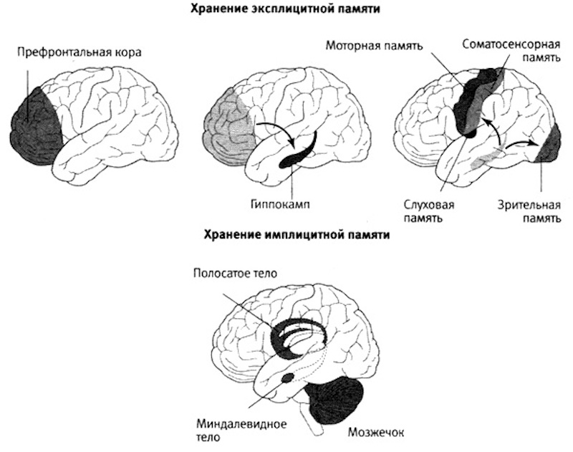
Ес– бұл ақпаратты жоюға, көпреттік қайта жаңғыртуға, сақтауға, жаттауға жауап беретін психикалық процесс.

Slide 4
Осы тәсіл аясында есте сақтау патологиясын зерттеуде:
1) жанама және жанама емес, ырықты және ырықсыз есте сақтаудың ішкі қызметінің құрылымы;
2) ішкі процестің динамикасы;
3) жадтың мотивациялық компоненті туралы сұрақтар маңызды болып табылады.

Slide 5
Б.В. Зейгарник ұсынған патопсихологиялық жүйелеу.
Ырықсыз ес бұзылысы. Нарушение неопосредованной памяти. Корсаков синдромы -қазіргі ағымдағы жағдайлармен байланысты ес бұзылысы, ең зерттелеген түрлерінің бірі болып табылады. Бұл кезде бұрыңғы жағдайлармен байланысты ес сақталады. Танымал Кеңес психологы С.С. Корсаков 1887 ж. сипаттады және соның есімімен аталды. Көбінесе ағымдағы жағдайларға қатысты конфабуляциялармен (естегі белгісіздіктерді болмаған жағдайлармен толтыру) және олардың уақыты мен орнына қатысты дезориентировакамен бірге келеді. Аурулардың естерінде жақын өткен шақ оқиғаларын болмайды, бірақ олармен біраз жылдар бұрын болған жағдайларды фотографиялық түрде жаңғырта алады. Низкое плато без наращивания. Қысқамерзімді ес бұзылады.

Slide 6
Көп кезде корсаков синдромы көрген немес естіген затты нақты емес айтудан немес нашар бағдарланудан байқалады. Шынайы оқиғалар аурудың санасыда біресе айқын болуы мүмкін, біресе орын алмаған жағдайлармен ұштасуы мүмкін. Осылайша осы шақ ақпаратын айта алмау (воспроизведение) болашақты жоспарлауға мүмкіндік бермейді, өмірдің жеке периодтарының өзарабайланысы бұзылады.

Slide 7
Көңіл-күйдің тез ауысуы да бұл бұзылысқа тән. Алкогольді тәуелділік кезінде эмоционалды тұрақсыздық аса байқалады. Қарт адамдарда болып жатқан оқиғаларға зауқы болмауы, қатынасы болмауы. Психоэмоционалды бұзылыстар соматикалықтармен қатар жүреді: тахикардия, бас айналу, тәбеттің болмауы, салмақ азю, миалгия, артралгия, кардиалгия, ұйқысы болмау, бұлшық ет күшін жоғалту, қатты дауыстар мен жарықтан қорқу.

Slide 8
Ауру себептері:
Алкогольді тәуелділік,
Витаминдер мен микроэлементтер сіңірілуінің бұзылуы,
гиповитаминоз B1,
Ауыр травмалық жарақаттар,
Мидағы жаңа түзілістер,
Жүктілік кезіндегі жиі лоқсу,
эндокринопатии — гипергликемия,
Гормональды бұзылыстар,
Бас миындағы дисциркуляторлы процесстер,
Ауыр күрделі инфекциялар,
интоксикации — есіркілік, токсикомания, әртүрлі улану,
гипоксия,
сенильді процесстер,
Эпилепсияны хирургиялық емдеу.

Slide 9
Корсаков синдромы кезінде амнезияның екі түрі пайда болады: ретроградты және фиксациялық. Ретроградты амнезиялық бұзылыс аурудың басталуы жайлы ұмыту бірақ балалық шақтағы естеліктердің сақталуымен сипатталады. Фиксациялық амнезия санада ағымдағы оқиғаларды ұстай алмаумен ерекшеленеді. Аурулар әңгіме мақсатын тез ұмытады, өз әңгімелесушілерін есте сақтамайды, бір адамдармен бірнеше рет қайтара амандасады, оқығанын бірден ұмытады. Олар таңғы асы немесе 1-2 сағат бұрынғы әрекеті жайлы айта алмайды. Ауруға дейінгі оқиғалар әдетте есте берік сақталады. Әдетте естің барлық түрлері: сөздік, эмоционалды, көрнекі зардап шегеді.

Slide 10
Прогрессирующая амнезия Дамушы, үдеуші амнезия. Естің тек қана ағымдағы оқиғаларға емес, сонымен бірге өткен шаққа да қатысты бұзылуы, аурулар өткенді естеріне түсіре алмайды оны осы шақпен шатастырады, оқиғалар хронологиясын жылжытады, уақыт пен кеңістіктегі дезориентация байқалады. .

Slide 11
В. А. Гиляровский 30-жж. "барыни-помещица" қол астындамын деп ойлаған ауруды сипаттады, ол кір жуып үлгермедім деп қорыққан.
Бұл амнезиялық дезориентацияда бұрынғы кәсіби ептіліктер де айтылады, бір ауру бұрын официант болып жұмыс істегендіктен түскі ас кезінде басқалардан ақша төлеуді талап еткен. Мұндай ес бұзылыстары көбінесе кәрі жастағы аурулар кезінде болады, олардың негізінде бас миы қабығының сапалық деструкциясы жатыр. Клиникалық сипатында ауру естің прогрессивті тоқтаусыз бұзылуымен сипатталады.

Slide 12
Органикалық аурулар:
Альцгеймер, Паркинсон, Пика аурулары кезінде;
Бас сүйек-ми зақымы;
Бас миы инфекциялары: менингит, энцефалит, менингоэнцефалит;
Орталық жүйке жүйесінің ауыр металлдар және медикаменттермен интоксикациясы;
инсульт, транзиторлы игемиялық шабуыл, гипертониялық ауру, дисциркуляторлы энцефалопатия, аневризмалар и тромбоэмболикалық аурулар;
гидроцефалия, микро- и макроцефалия.

Slide 13
Психикалық бұзылыстар:
шизофрения;
биполярлы-аффективті бұзылыс;
депрессия;
Естің жасқа байланысты бұзылулары;
деменция;
Паталогиялық психикалық күйлер: психоз сана бұзылуы ;
Психикалық дамудың тежелуі;
диссоциативті синдром.

Slide 14
Ес бұзылыстары бірнеше классификациялары бар, соның бірі: сандық және сапалық болып бөлінеді. Сандық түріне дисмнезия жатады. Оның үш түрі бар: гипомнезия, гипермнезия, амнезия. Амнезия түрлері: ретроградты, антероградты, ретроантероградты, конградты, фиксациялық, прогрессиялық, аффектогенды, истериялық.
Сапалық бұзылыстар парамнезиялар – жалған естеліктер, хронологияның өзгеруі, ойдан оқиғалар құрастыру және т.б. Түрлері: псевдореминисценциялар, криптомнезия, конфабуляциялар.

Slide 15
Рибо заңы
Рибо заңы – «естің кері жүруі» типі бойынша жадының төмендеуі. Ес бұзылыстары кезінде ең алғаш жақын уақыттағы оқиғалар жайлы естеліктер қол жетімсіз болады, кейін субъекттің ақыл-ой әрекеті бұзыла бастайды, әдеттер мен сезімдері жоғала бастайды және ең соңында инстинктивті ес ыдырайды. Егер естің қайта қалыпқа келу жағдайлары болса, осы кезеңдер кері ретпен болады.

Slide 16
Гипермнезия - есте сақтау қабілетінің жоғарылауымен негізгі оқиғаларды екіншісінен ажырата алмау;
гипомнезия — жалпы жадтың әлсіреуі;
ретроградтық амнезия – аурудың басталуына дейінгі естеліктердің жоғалуы;
фиксациялық амнезия – қысқа мерзімді жадтың өшуі; прогрессивті амнезия – жадтың біртіндеп жойылуы.

Slide 17
Альцгеймер мен Пик аурулары кезіндегі психопатологиялық көріністерді зерттеуде оларды 3 кезеңге бөлуге болады. Бірінші бастапқы кезеңі интеллект, ес, зейіннің күрт дөрекі сиптомдарсыз өзгеруімен сипатталады, екінші кезеңі аса байқалатын ақыл-есінің кемдігімен және фокалды сиптомдармен (афатикалық, агностикалық, апрактикалық), үшінші терминалды терең психикалық ыдыраумен сипатталады, аурулар тек вегетативті өмір сүреді деп айта аламыз.

Slide 18
Диагностика
1. Он сөз. Зерттелушіге он бір немесе екі буынды сөздерді оқиды, содан кейін оларды кез-келген ретпен 5 рет қайталайды. Деректер кестеге енгізіледі. 20-30 минуттан кейін ретенцияны тексеру үшін сөздерді ойнатуды сұрайды. (Мысалы: орман, нан, үстел, терезе, су, ағасы, саңырауқұлақ, жылқы, ине, бал. Немесе: тау, раушан, мысық, сағат, шарап, пальто, кітап, терезе, ара).

Slide 19
2. Пиктограммалар. Бұл әдісті А. Р. Лурия ұсынған. Тақырып 15 сөзді есте сақтауы керек. Көбеюді жеңілдету үшін ол ынталандыру сөзімен семантикалық байланысы бар қарындашпен сурет салуы керек. Ешқандай жазба, белгі жасауға рұқсат етілмейді. Жұмысты аяқтағаннан кейін сіз сөздерді қайталауды сұрай аласыз, содан кейін оларды 20-30 минуттан кейін қайталай аласыз. Есте сақтауды талдау кезінде қанша сөздің дәл, мағынасы жақын, дұрыс емес, ешқандай жолмен шығарылғанына назар аудару керек. Сол тапсырманың модификациясы а. н. тесті болуы мүмкін. Леонтьева, ол сурет салуды емес, ұсынылған дайын суреттерден тақырыпты, сюжетті таңдауды ұсынады. Бұл техниканың күрделілік дәрежесінде ерекшеленетін бірнеше сериясы бар. Сіз техниканы балалардағы, сондай-ақ жоғары емес ақыл-ойы бар адамдардың жадын зерттеу үшін пайдалана аласыз.

Slide 20
3. Әңгімелерді жаңғырту. Тақырып әңгіме оқиды, оны құлақпен қабылдайды немесе оқиғаны өзі оқиды. Содан кейін ол әңгімені ауызша шығарады немесе жазады. Психолог талдау кезінде барлық семантикалық байланыстардың көбейтілгенін, не жіберілмегенін, конфабуляцияның, кедергі келтіретін әсердің жоқтығын ескереді. Есте сақтау үшін ең қолайлы әңгімелер: "Джеквуд пен көгершіндер", "Құмырсқа мен көгершін", "Логика", "Колумб жұмыртқасы", "Мәңгілік патша" және т. б.

Slide 21
4. Көру ретенциясын зерттеу (А.Л. Бентон тесты). Суреттердің бес сериясы қолданылады. Үш серияда бірдей күрделіліктегі 10 карточка, екеуінде – 15 карточка ұсынылады. Карточка тақырыпқа 10 секунд ішінде ұсынылады, содан кейін ол көрген фигураларды қағазға шығаруы керек. Деректердің сапалық талдауы бентонның арнайы кестелерімен салыстырғанда жүргізіледі. осы сынақтың көмегімен сіз мидың органикалық ауруын көрсететін қосымша мәліметтер ала аласыз.

Slide 22
Леонтьевтің бойынша жанама есте сақтау. Техниканы А. Н.Леонтьев (1928) логикалық немесе жанама түрде есте сақтауды зерттеу үшін жасаған. Ол жадты зерттеу үшін қолданылады, бірақ сонымен бірге пациенттер қауымдастығының ерекшеліктерін, яғни ойлауды сипаттау үшін өте нәтижелі болды. Бұл пиктограммаға ұқсас, сауатсыз науқастар үшін қол жетімді. Тақырып 10-15 сөзден тұрады және оларды есте сақтау үшін әрқайсысына сәйкес келетін суретті таңдауды ұсынады. Үстелде әртүрлі медиация мүмкіндіктерін ұсынатын суреттері бар 20-30 карта бар.
40 минуттан кейін біз карталарды бір-бірлеп көрсетеміз. 2-нұсқаулық: Бұл карта қандай сөз үшін таңдалды? Егер жауап беру қиын болса, онда жетекші сұрақтар: сізде қандай қауымдастықтар болуы мүмкін? Хаттама: 5 баған – сөздер; таңдалатын карточка; есте сақтау үшін байланысты түсіндіру; жаңғырту; байланысты түсіндіру.

Slide 23
Әдебиет
1. Биренбаум Г. В. К вопросу об образовании переносных и условных значений слова при патологических изменениях мышления. //Новое в учении об апраксии, агнозии, афазии. – М., 1984. 2. Блейхер В. М. Клиническая патопсихология. – Ташкент, 1976. 3. Блейхер В. М., Машек Ю. А. Опыт применения психометрических исследований памяти при церебральном атеросклерозе. //Невропатология и психиатрия. – 1974. – №2. 4. Бондарева Л. В. Нарушение взаимоотношений непосредственной и опосредованной памяти у больных эпилепсией. //Психологические исследования. – МГУ, 1971. – Вып. 3. 5. Зейгарник Б. В. Патопсихология. – М., 1976. 6. Кононова М. П. Руководство по психологическому обследованию психически больных детей. – М., 1963. 7. Логинова С. В., Рубинштейн С. Я. О применении метода "пиктограмм" для экспериментального исследования мышления психических больных. – М., 1972. 8. Мучник Л. С., Смирнов В. М. Двойной тест для исследования кратковременной памяти. //Психологический эксперимент в неврологической и психиатрической клинике. /Под ред. И. М. Тонконогого. – Л., 1969. 9. Петренко Л. В. Нарушение высших форм памяти. – М., 1976. 10. Психология. Словарь. /Под общ. ред. А. В. Петровского, М. Г. Ярошевского. – М., 1990. 11. Рубинштейн С. Я. Экспериментальные методики патопсихологии. – М., 1972. 12. Рубинштейн С. Я. Экспериментальные методики патопсихологии и опыт их применения в клинике. – М., 1970.

